Slide 1

«Қостанай педагогикалық колледжі» КМҚК
Қостанай облысы әкімдігінің білім басқармасы
Жаңашыл педагог, жазушы, этнограф, фольклортанушы, қоғам қайраткері Ыбырай Алтынсаринге арналған педагогикалық оқулар
Тақырыбы: Жас ұрпақты тәрбиелеуде қазақ халқынның тиімді және пайдалы салт-дәстүрлері мен мақал- мәтелдерді қолданудың маңызы.
Студенттің аты-жөні (толық), тобы
Сагимбаева Маржан Серікқызы
М-41 тобының студенті
Ғылыми жетекшінің аты-жөні
(толығымен), лауазымы
Елеусизова Диана Аллабергеновна
МиИТ кафедрасынның оқытушысы
Қостанай, 2020

Slide 2

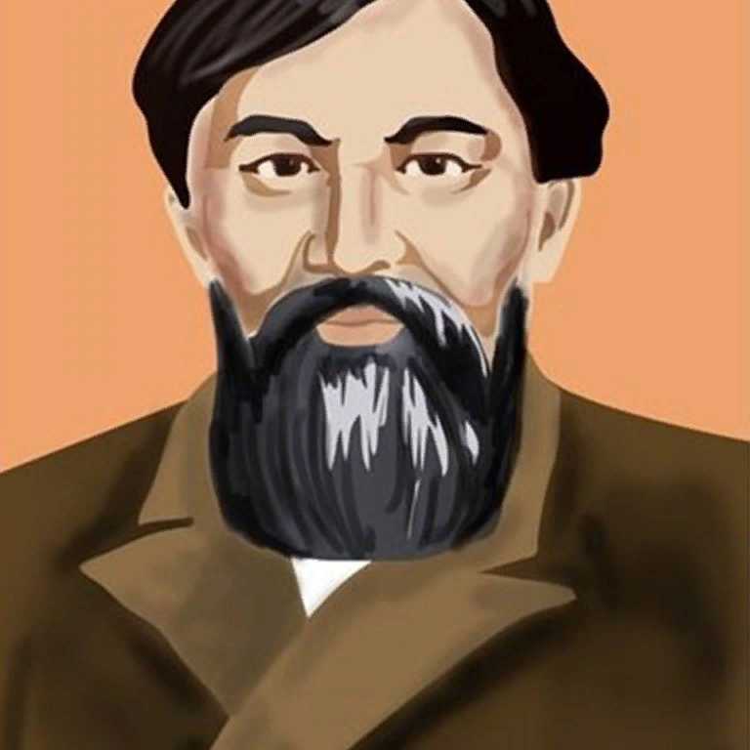
“
Балаға берілген бірінші тәрбие ата-анасын, туысын, жолдасын сыйлауға үйретуден басталады.
Ыбырай Алтынсарин -қазақтың аса көрнекті ағартушы-педагогы, жазушы, этнограф, фольклоршы, қоғам қайраткері.

Slide 3
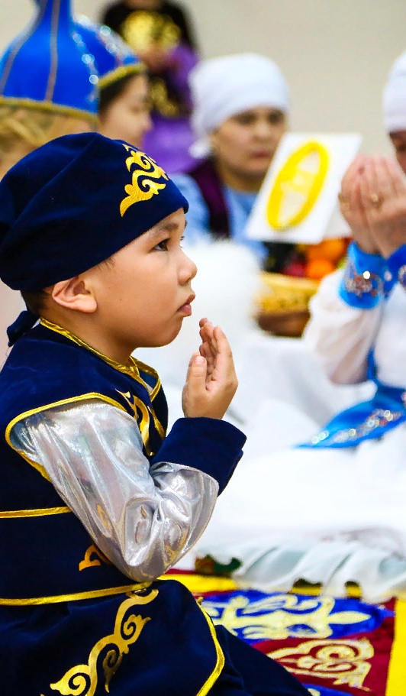


Тақырып туралы негізгі мәліметтер
Тақырыптың өзектілігі: Жас ұрпақты тәрбиелеуде қазақ халқынның тиімді және пайдалы салт-дәстүрлері мен мақал- мәтелдерді қолданудың маңызын Ыбырай Алтынсариннің еңбектері мен қазақ ауыз әдебиеті арқылы анықтау.
Тақырыптың мақсаты: Жас ұрпақты тәрбиелеуде қазақ халқынның тиімді және пайдалы салт-дәстүрлерін анықтау. Бала тәрбиесінде Ыбырай Алтынсариннің мақал- мәтелдердің қолдану маңызын анықтау.
Тақырыптың міндеті: Бала тәрбиесінде пайдалы және тиімді салт- дәстүрлерді талдау барысында қазақ әдебиеті мен қазақ тарихымен танысу. Ыбырай Алтынсариннің тәрбие жөнінде жазылған еңбектері ішінен мақал- мәтелдерді табу және маңызын ашу.
Зeрттeу oбьeктісі: Қазақтың салт- дәстүрі мен шығармашылығы.
Зeрттeу пәні: Бала тәрбиесіне пайда тигізетін салт-дәстүрлердің тиімділігі мен мақал- мәтелдердің қолдану маңызы.

Slide 4
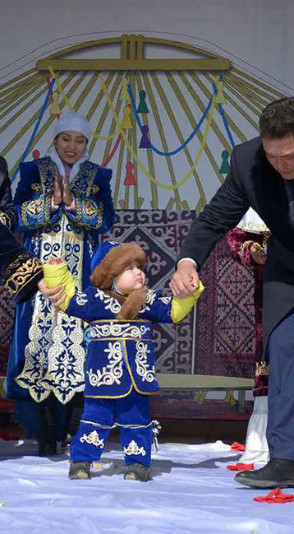
Мазмұны:
1.1. Жас ұрпақты тәрбиелеуде қазақ халқынның тиімді және пайдалы салт-дәстүрлері
1.2. Мақал- мәтелдердің қолданудың маңызы

Slide 5
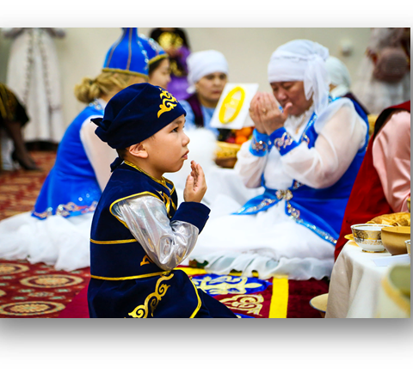
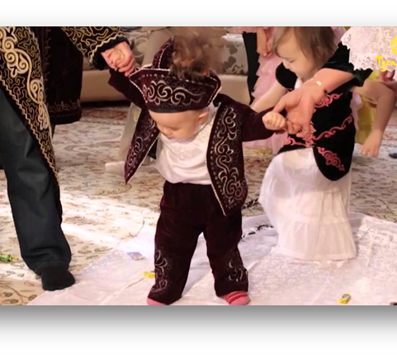
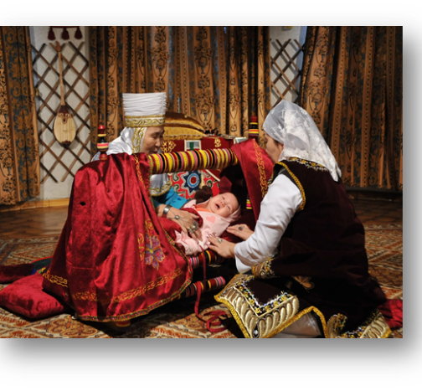
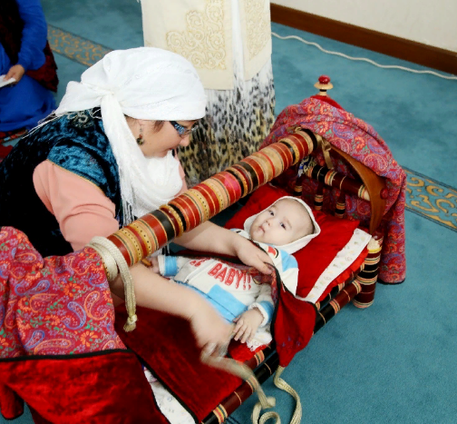
Жас ұрпақты тәрбиелеуде қазақ халқынның тиімді және пайдалы салт-дәстүрлері
Бата беру
Тұсаукесер
Оның мағынасы – алғыс айту, ақ ниет, тілек білдіру.
Сәби қаз тұрғаннан кейін тез жүріп кетсін деген тілекпен жасалатын ғұрып, ырым.
Бесікке салу
Сүйінші рәсімі
Нәрестені алғаш бесікке бөлеу рәсімі.
Нәресте дүниеге келгеннен кейін жас ананың анасы қонаққа келеді. Анасы бала күтіміне байланысты кеңістер береді.

Slide 6
Халықтық тәрбие жүйесінің негізгі бағыттары:
Құрмет | Үлкендерді құрметтеу, ата-бабаларды құрметтеу, аға буын өкілдеріне қамқорлық;
Баланың өміріндегі әртүрлі кезеңдерге байланысты отбасылық дәстүрлер | Балаларға деген сұраныспен үйлесімді сүйіспеншілік пен қамқорлықтың көрінісі
Еңбекке қызмет баулу Ұжыммен жұмыс жасау Қоршаған ортаға қамқоршылық | Адам еңбегімен жасалған құндылықтарға адамгершілік қатынасы сияқты қасиеттерді тәрбиелеу негізінде еңбек қызметіне баулу; Мейірімділік, жауаптылық және ұжымдық өзара көмек; Қоршаған табиғат әлеміне қамқор, жауапты және ұқыпты қарау.

Slide 7

Қазақ дәстүрінде ең маңызды орынды үлкендерді құрметтеу сияқты дәстүр алады.
Үлкендерге деген құрмет өскелең ұрпақтың санасына жоғары қағидат ретінде енгізіледі, оны ұстана отырып, өмірде табысқа жетуге және халықтың беделіне ие болуға болады. Сондықтан, ерте жастан бастап балаларға: «ақсақалдың сөзі — бал», «ақсақалдың сөзі — дәрі», «жас ағашқа сүйеніп, ескі ағаш тұр».

Slide 8

Руды жалғастыру
Қазақтардың отбасылық тәрбиесінің маңызды дәстүрлерінің бірі көшпенділердің руды жалғастыруға, өз қауымының дәстүрлерін дамытуға деген ұмтылысына әрқашан тән болған өзінің шежіресін, өзінің генеалогиялық ағашын — «жеті ата» білу болып табылады.

Slide 9

«Бел көтерер» дәстүрі
Аға буынға деген қамқорлықтың әсерлі көрінісін «бел көтерер» дәстүрінен де байқаймыз — ерекше күтімді қажет ететін қарттарға арналған тәтті-дәмділер дайындылады.

Slide 10
Қазақ халқы балаларға деген қамқорлық — бұл өзіне, өзінің болашағына деген көзқарас екенін түсінді.
Бала туғаннан бастап, оның өмірімен байланысты барлық нәрсе ата — ананың мейірімі мен қамқорлығына толы. Сондықтан қазақ халқы ерте жастан бастап ата-аналардың қамқорлығын, олардың сүйіспеншілігін, назары мен мейірімін көруі тиіс. Бала туылғаннан кейін бірінші босанған әйелге анасы келеді. Анасы қызына сәбиге күтім жасау бойынша кеңестеріне көмектеседі.

Slide 11
Еңбек жұмысына тарту
Қазақ отбасыларындағы 7-10 жастағы балаларға еңбекке баулу:
өзіңізге және киіміңізге күтім жасау;
аулада және үйде тәртіпті сақтау;
үй шаруасын орындау

Slide 12

Мақал- мәтелдердің қолданудың маңызы
1.2. бөлімі
Мақал-мәтелдер – халық даналығының қазына байлығы. Олар ғасырлар бойы қалыптасып, сол халықпен мәңгі бақи бірге жасап, біте қайнасып кеткен дүние. Сондықтан да оны жұртшылық жадына сақтап, өзінің күнделікті өмірінде, өзара қарым-қатынасында пайдаланады.

Slide 13
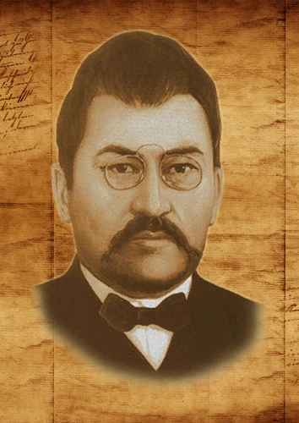
Ахмет Байтұрсынов
Қазақ халқының мақал-мәтелдерінің шығу тегі жөнінде айтар болсақ, А.Байтұрсынұлы: «Мақал да тақпаққа жақын салт-санасына сәйкес айтылған пікірлер. Тақпақтан гөрі мақал маңызы шын келеді. Мәтел дегеніміз кесегімен айтылатын белгілі-белгілі сөздер. Мәтел мақалға жақын болады. Бірақ мақал тәжірибеден шыққан ақиқат түрінде айтылады. Мәтел ақиқат жағын қарамай, әдетті сөз есебінде айтылады»- деп көрсеткен болатын.

Slide 14
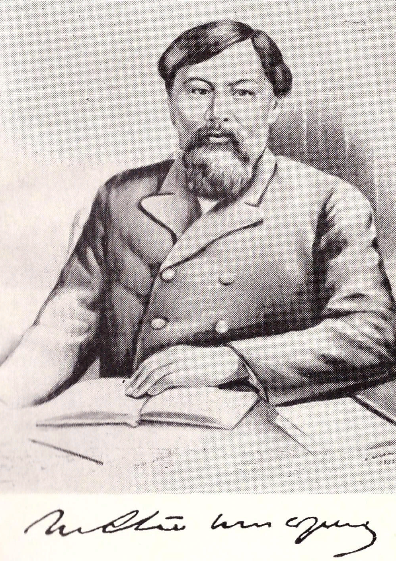
Ыбырай Алтынсарин
Мақал-мәтелдер негізінен халық аузында ауызша сақталған. Қазақ халық ауыз әдебиетінің нұсқалары, соның ішінде Қазан төңкерісіне дейінгі әдебиетте 1879 жылы Орынборда шыққан, 1906 жылы толықтырылып қайта басылған Ы.Алтынсариннің хрестоматиясының алатын орны ерекше. Бұл хрестоматияда берілген мақал-мәтелдер бірнеше тақырыптарға бөлініп, жүйелі түзілген.

Slide 15
Мақал- мәтелдердің түрлері
01
Оқу, білім және өнерге байланысты
04
Адам және адамның қасиеттеріне байланысты
02
Отбасы және тәрбиеге байланысты
05
Еңбекке байланысты
03
Төрт-түлікке байланысты
06
Отан, туған жер, елге байланысты

Slide 16


Ыбырай Алтынсариннің мақал- мәтелдері
1.Адамгершілікке тəрбиелеу құралы — еңбек пен ата-ана үлгісі.
2.Көп сөйлеген мылжың шын сөзді аз айтады.
3.Жақсы ой мен жақсы сөз - жақсы істерге жетелейді.
4.Аз жұмысты қиынсынсаң — көп жұмысқа тап боласың. Азға қанағат қылмасаң — көптен құр қаласың.

